Slide 1
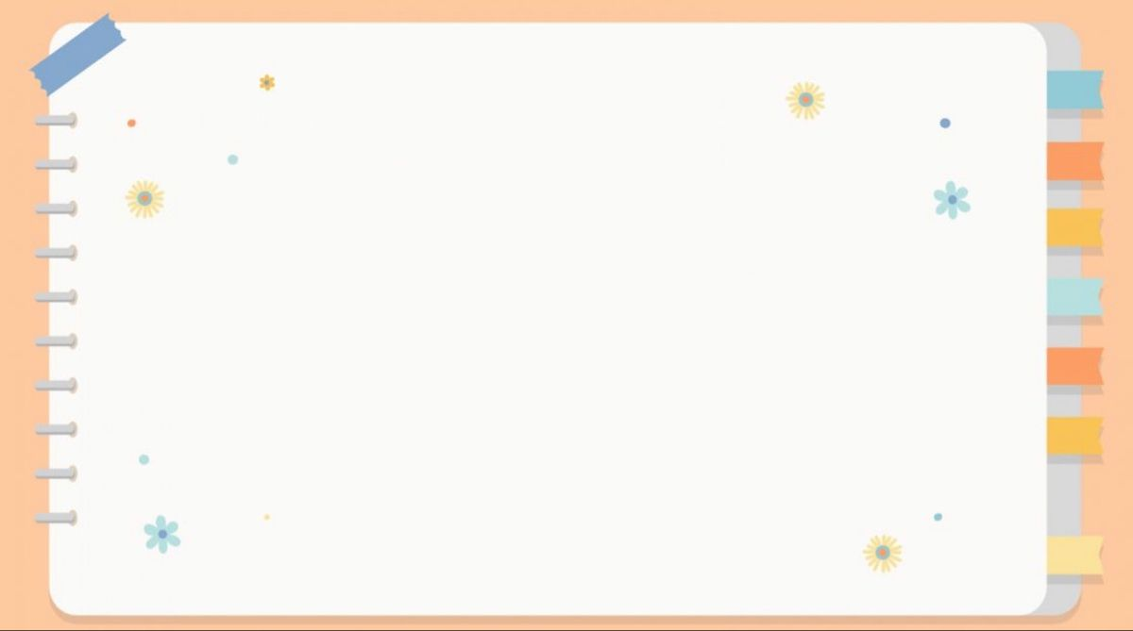
Tuần 7
Bài 4: Kho báu của em

Slide 2




Khởi động

Slide 3
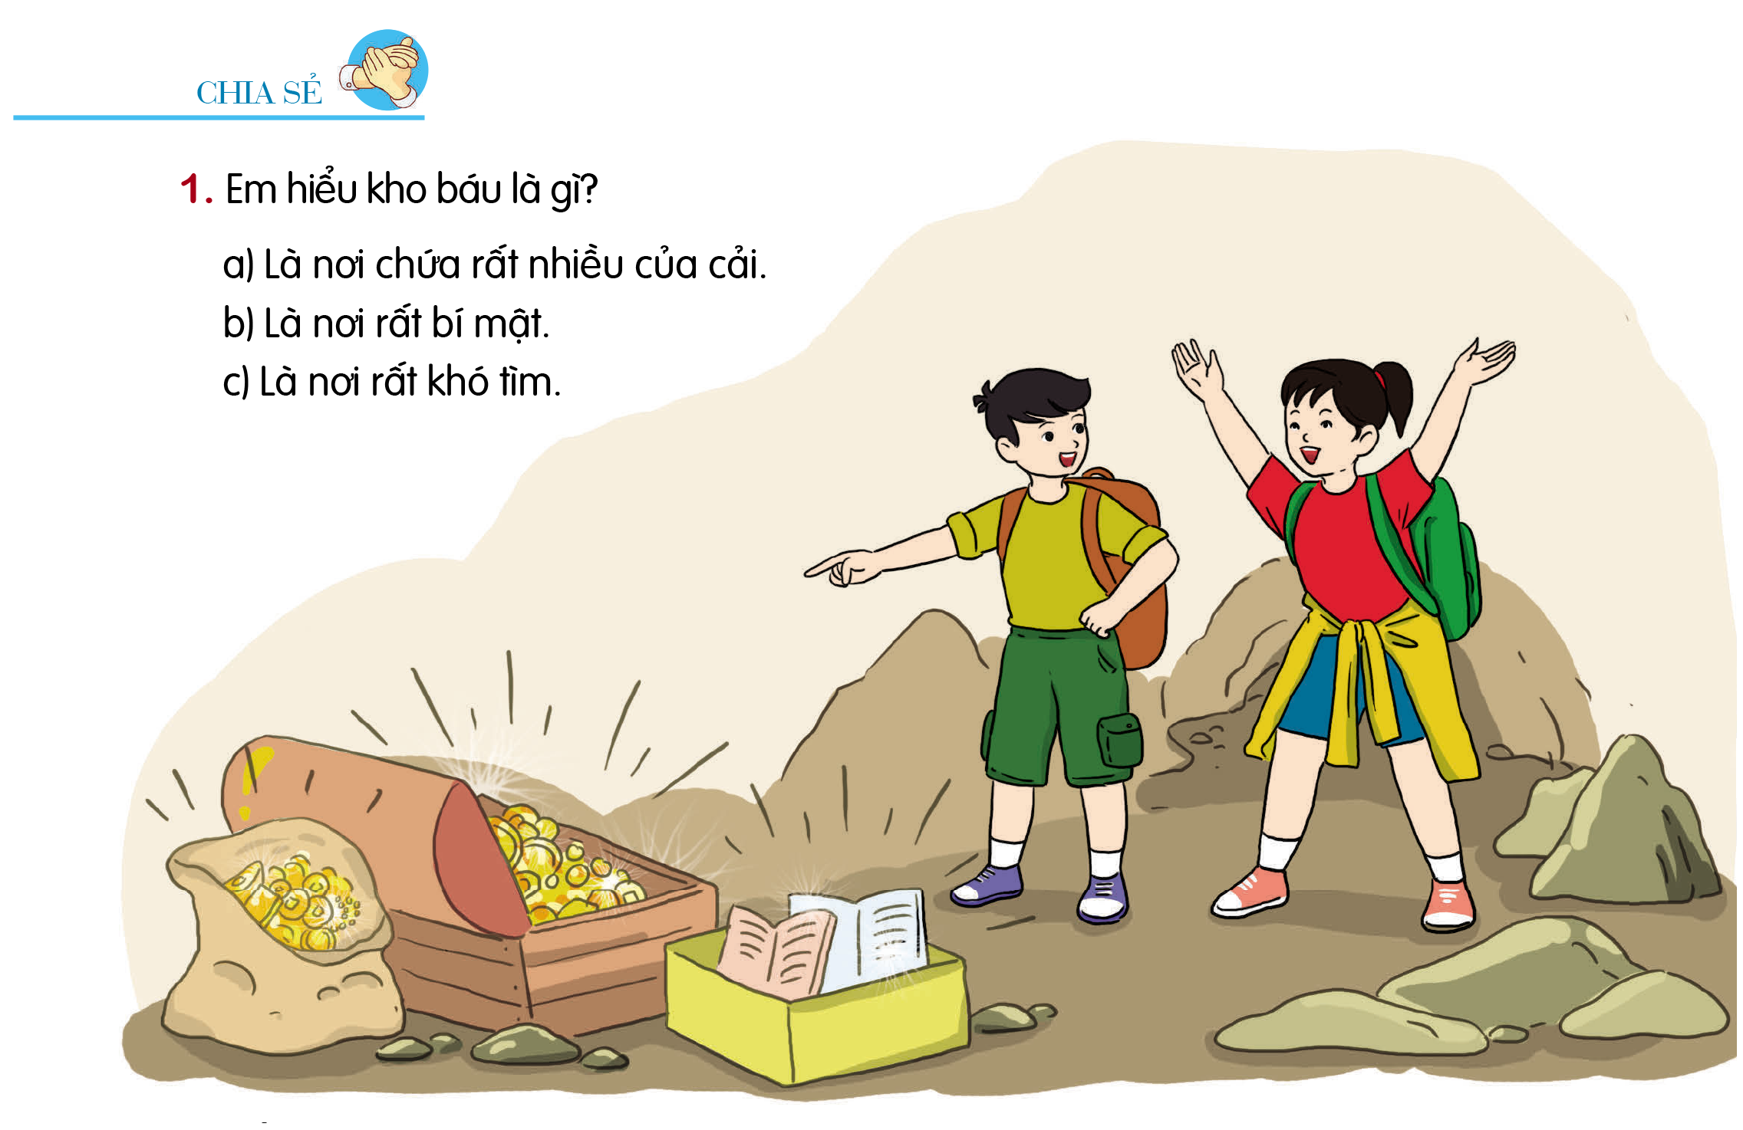
Tranh vẽ gì?

Slide 4
Em hiểu kho báu là gì?
A. Là nơi chứa rất nhiều của cải
B. Là nơi rất bí mật
C. Là nơi rất khó tìm

Slide 5



Slide 6
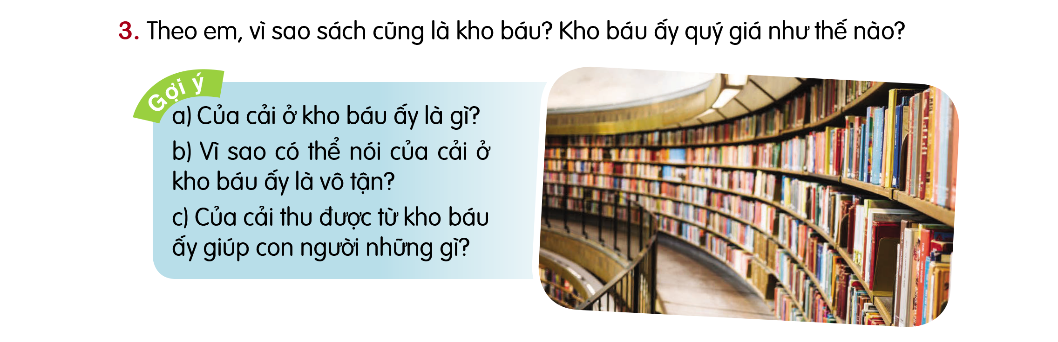

Slide 7
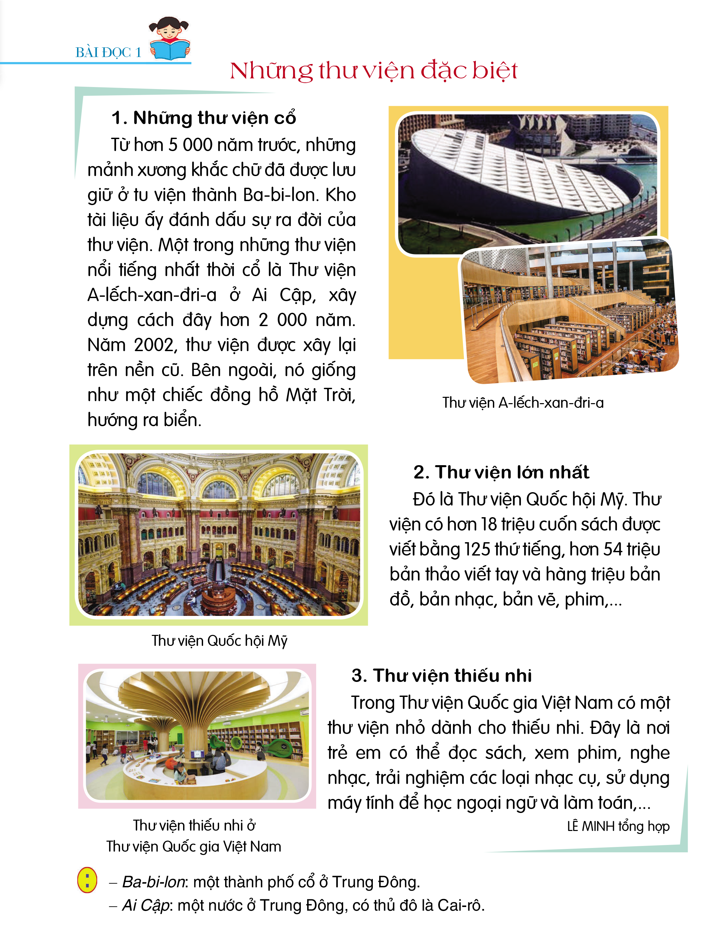



Slide 8
Bài 4: Kho báu của em
Bài đọc 1: Những thư viện đặc biệt

Slide 9





Mắt dõi
Tay dò
Tai nghe

Slide 10
Những thư viện đặc biệt
1. Những thư viện cổ
Từ hơn 5000 năm trước, những mảnh xương khắc chữ đã được lưu giữ ở tu viện thành Ba-bi-lon. Kho tài liệu ấy đã đánh dấu sự ra đời của thư viện. Một trong những thư viện nổi tiếng nhất thời cổ đại là Thư viện A-lếch-xan-đri-a ở Ai Cập, xây dựng cách đây hơn 2000 năm. Năm 2002, thư viện được xây lại trên nền cũ. Bên ngoài, nó giống như một chiếc đồng hồ Mặt Trời, hướng ra biển.
2. Thư viện lớn nhất
Đó là thư viện Quốc hội Mỹ. Thư viện có hơn 18 triệu cuốn sách được viết bằng 125 thứ tiếng, hơn 54 triệu bản thảo viết tay và hàng triệu bản đồ, bản nhạc, bản vẽ, phim,….
3. Thư viện thiếu nhi
Trong thư viện Quốc gia Việt Nam có một thư viện nhỏ dành cho thiếu nhi. Đây là nơi trẻ em có thể đọc sách, xem phim, nghe nhạc, trải nghiệm các loại nhạc cụ, sử dụng máy tính để học ngoại ngữ và làm toán,…

Slide 11


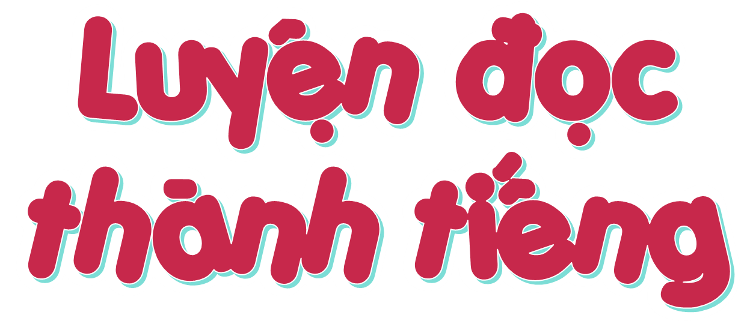


Slide 12
Những thư viện đặc biệt
1. Những thư viện cổ
Từ hơn 5000 năm trước, những mảnh xương khắc chữ đã được lưu giữ ở tu viện thành Ba-bi-lon. Kho tài liệu ấy đã đánh dấu sự ra đời của thư viện. Một trong những thư viện nổi tiếng nhất thời cổ đại là Thư viện A-lếch-xan-đri-a ở Ai Cập, xây dựng cách đây hơn 2000 năm. Năm 2002, thư viện được xây lại trên nền cũ. Bên ngoài, nó giống như một chiếc đồng hồ Mặt Trời, hướng ra biển.
2. Thư viện lớn nhất
Đó là thư viện Quốc hội Mỹ. Thư viện có hơn 18 triệu cuốn sách được viết bằng 125 thứ tiếng, hơn 54 triệu bản thảo viết tay và hàng triệu bản đồ, bản nhạc, bản vẽ, phim,….
3. Thư viện thiếu nhi
Trong thư viện Quốc gia Việt Nam có một thư viện nhỏ dành cho thiếu nhi. Đây là nơi trẻ em có thể đọc sách, xem phim, nghe nhạc, trải nghiệm các loại nhạc cụ, sử dụng máy tính để học ngoại ngữ và làm toán,…

Slide 13



Ba-bi-lon
A-lếch-xan-đri-a
lưu giữ

Slide 14



TỪ KHÓ
- Ba-bi-lon: một thành phố cổ ở Trung Đông
- Ai Cập: một nước ở Trung Đông, có thủ đô là Cai-rô.
- tu viện: là những công trình xây dựng dành cho các nhà tu hành (tu sĩ, nữ tu...) ở, nghỉ ngơi, sinh hoạt, hành lễ và tu đạo.

Slide 15

Một trong những thư viện nổi tiếng nhất thời cổ đại là Thư viện A-lếch-xan-đri-a ở Ai Cập, xây dựng cách đây hơn 2000 năm.
Trong thư viện Quốc gia Việt Nam có một thư viện nhỏ dành cho thiếu nhi.

Slide 16

1. Những thư viện cổ
Từ hơn 5000 năm trước, những mảnh xương khắc chữ đã được lưu giữ ở tu viện thành Ba-bi-lon. Kho tài liệu ấy đã đánh dấu sự ra đời của thư viện. Một trong những thư viện nổi tiếng nhất thời cổ đại là Thư viện A-lếch-xan-đri-a ở Ai Cập, xây dựng cách đây hơn 2000 năm. Năm 2002, thư viện được xây lại trên nền cũ. Bên ngoài, nó giống như một chiếc đồng hồ Mặt Trời, hướng ra biển.
2. Thư viện lớn nhất
Đó là thư viện Quốc hội Mỹ. Thư viện có hơn 18 triệu cuốn sách được viết bằng 125 thứ tiếng, hơn 54 triệu bản thảo viết tay và hàng triệu bản đồ, bản nhạc, bản vẽ, phim,….
3. Thư viện thiếu nhi
Trong thư viện Quốc gia Việt Nam có một thư viện nhỏ dành cho thiếu nhi. Đây là nơi trẻ em có thể đọc sách, xem phim, nghe nhạc, trải nghiệm các loại nhạc cụ, sử dụng máy tính để học ngoại ngữ và làm toán,…

Slide 17
Những thư viện đặc biệt
1. Những thư viện cổ
Từ hơn 5000 năm trước, những mảnh xương khắc chữ đã được lưu giữ ở tu viện thành Ba-bi-lon. Kho tài liệu ấy đã đánh dấu sự ra đời của thư viện. Một trong những thư viện nổi tiếng nhất thời cổ đại là Thư viện A-lếch-xan-đri-a ở Ai Cập, xây dựng cách đây hơn 2000 năm. Năm 2002, thư viện được xây lại trên nền cũ. Bên ngoài, nó giống như một chiếc đồng hồ Mặt Trời, hướng ra biển.
2. Thư viện lớn nhất
Đó là thư viện Quốc hội Mỹ. Thư viện có hơn 18 triệu cuốn sách được viết bằng 125 thứ tiếng, hơn 54 triệu bản thảo viết tay và hàng triệu bản đồ, bản nhạc, bản vẽ, phim,….
3. Thư viện thiếu nhi
Trong thư viện Quốc gia Việt Nam có một thư viện nhỏ dành cho thiếu nhi. Đây là nơi trẻ em có thể đọc sách, xem phim, nghe nhạc, trải nghiệm các loại nhạc cụ, sử dụng máy tính để học ngoại ngữ và làm toán,…

Slide 18


LUYỆN ĐỌC TRONG NHÓM
Yêu Cầu
Phân công đọc theo đoạn.
Tất cả thành viên đều đọc.
Giải nghĩa từ cùng nhau.

Slide 19
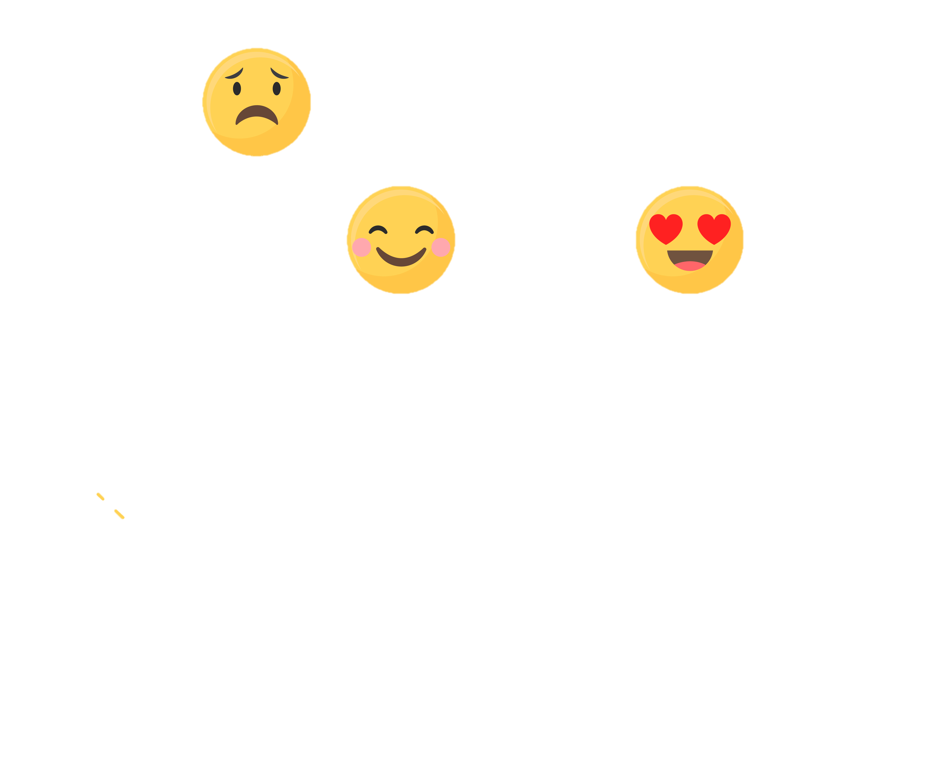
LUYỆN ĐỌC TRƯỚC LỚP
Tiêu chí đánh giá
1. Đọc đúng.
2. Đọc to, rõ.
3. Đọc ngắt, nghỉ đúng chỗ.

Slide 20
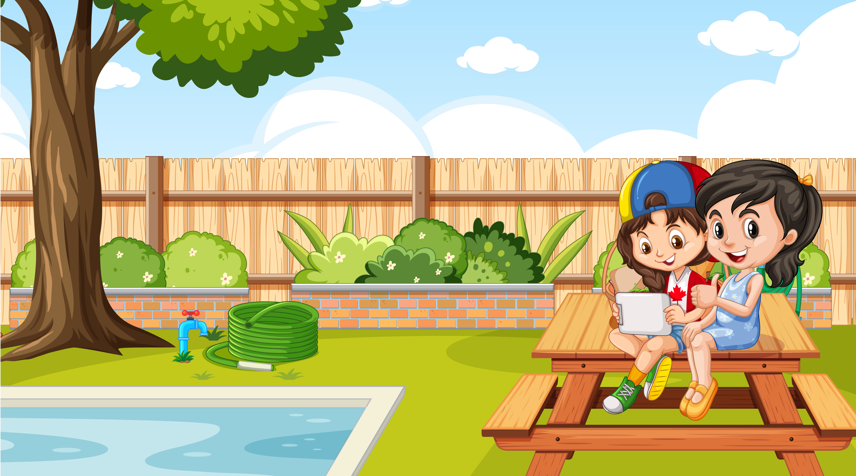


Slide 21
Những thư viện cổ nói lên điều gì về nền văn minh của loài người?
Những thư viện cổ nói lên nền văn minh của loài người đã xuất hiện từ rất lâu.

Slide 22
Người ta có thể đọc và xem những gì ở Thư viện Quốc hội Mỹ?
Người ta có thể đọc và xem bản thảo viết tay, bản đồ, bản nhạc, bản vẽ, phim ở Thư viện Quốc hội Mỹ.

Slide 23
Thông tin và hình ảnh về thư viện thiếu nhi ở Thư viện Quốc gia Việt Nam nói lên điều gì?
Thông tin và hình ảnh về thư viện thiếu nhi ở Thư viện Quốc gia Việt Nam nói lên sự quan tâm và chú trọng đến sự phát triển của thiếu nhi. Ở đây thiếu nhi có thể đọc sách, xem phim, nghe nhạc, trải nghiệm nhạc cụ....

Slide 24
Qua bài đọc, em thấy các tài liệu và hoạt động thư viện hiện nay đã phát triển như thế nào so với thư viện đầu tiên?
Em thấy các tài liệu và hoạt động thư viện hiện nay đã phát triển hiện đại và tiện nghi hơn rất nhiều so với thư viện đầu tiên.

Slide 25
Em mong muốn điều gì ở thư viện trường em?
Em mong muốn thư viện trường em sẽ hiện đại hơn và có đa dạng các loại sách.

Slide 26
Nội dung bài
Giới thiệu một số thư viện đặc biệt, qua đó phản ánh sự quan tâm đến nhu cầu đọc sách của người dân cũng như thiếu nhi ở Việt Nam và các nước khác trên thế giới.

Slide 27
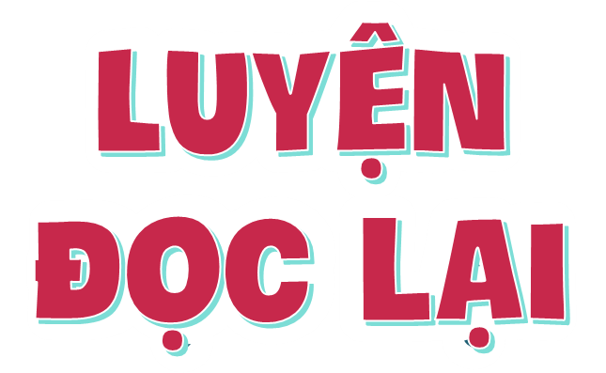

Slide 28
Theo em, giọng đọc của bài đọc như thế nào?
Đọc bài với giọng đọc to, rõ ràng, nhấn giọng ở các từ nước ngoài, .

Slide 29
Những thư viện đặc biệt
1. Những thư viện cổ
Từ hơn 5000 năm trước, những mảnh xương khắc chữ đã được lưu giữ ở tu viện thành Ba-bi-lon. Kho tài liệu ấy đã đánh dấu sự ra đời của thư viện. Một trong những thư viện nổi tiếng nhất thời cổ đại là Thư viện A-lếch-xan-đri-a ở Ai Cập, xây dựng cách đây hơn 2000 năm. Năm 2002, thư viện được xây lại trên nền cũ. Bên ngoài, nó giống như một chiếc đồng hồ Mặt Trời, hướng ra biển.
2. Thư viện lớn nhất
Đó là thư viện Quốc hội Mỹ. Thư viện có hơn 18 triệu cuốn sách được viết bằng 125 thứ tiếng, hơn 54 triệu bản thảo viết tay và hàng triệu bản đồ, bản nhạc, bản vẽ, phim,….
3. Thư viện thiếu nhi
Trong thư viện Quốc gia Việt Nam có một thư viện nhỏ dành cho thiếu nhi. Đây là nơi trẻ em có thể đọc sách, xem phim, nghe nhạc, trải nghiệm các loại nhạc cụ, sử dụng máy tính để học ngoại ngữ và làm toán,…

Slide 30

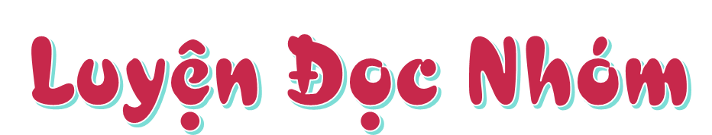
Yêu Cầu
Phân công đọc từng đoạn
Tất cả thành viên đều đọc.
Tiêu chí đánh giá
1. Đọc đúng.
2. Đọc to, rõ.
3. Đọc ngắt, nghỉ đúng chỗ.

Slide 31



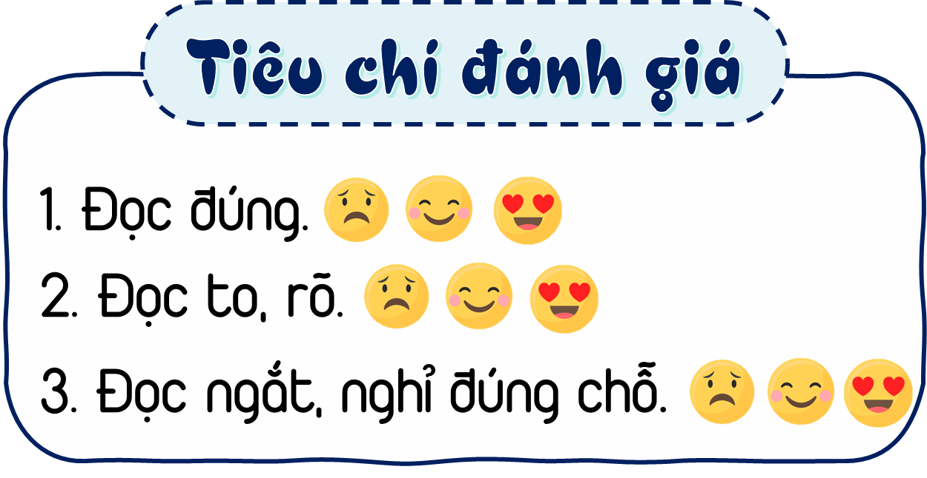

Slide 32
VẬN DỤNG, TRẢI NGHIỆM

Slide 33
Em học tập được điều gì qua bài đọc trên?
1
Có ý thức sử dụng thư viện
Biết quý trọng sách
2
Xem và chuẩn bị: Bài viết 1: Luyện tập tả cây cối

Slide 34
Chúc các em học tập tốt

